Slide 1
综合案例三：股票价格形态聚类与收益分析
Part 10
上一章介绍了证券投资技术分析的重要分支——技术指标分析法，并设计了基本面与技术指标相结合的量化投资模型及策略实现。本章我们介绍证券投资技术分析的另外一个分支，即形态分析。本章首先介绍了股票价格走势中的关键价格点概念及提取方法、基于关键价格点的形态特征计算方法，其次介绍了基于形态特征的自动聚类技术和投资收益分析，最后给出了结合基本面与形态聚类技术的量化投资模型及策略实现。

Slide 2
案例背景
Part 10.1
投资者通过实战经验，总结出了各种各样的股票价格走势形态以辅助投资决策。比如常见的头肩形、倒头肩形、三重顶、三重底、M头、W底等。

Slide 3
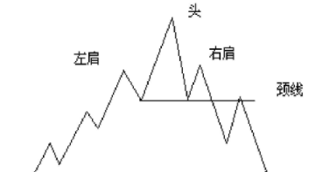
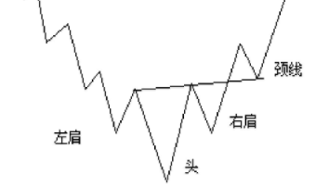
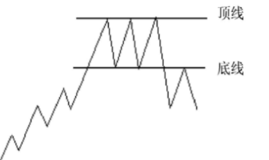
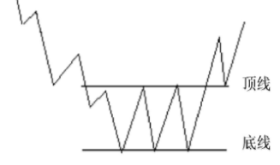
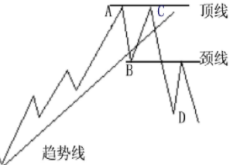
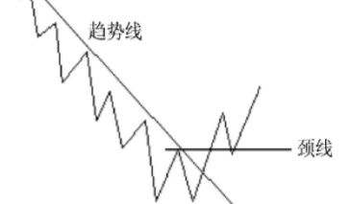
案例背景
Part 10.1
头肩形 | 倒头肩形
三重顶 | 三重底
M头 | W底
注：图片来自百度文库：股市形态分析

Slide 4
案例背景
Part 10.1
然而投资者的经验是有限的，特别是新进股市的投资者。进一步地，常用的股票形态已经为广大投资者熟知，一定程度上降低了这些形态的有效性。同时，一些新的形态或许隐藏在其中而没有被发现。本案例通过实际的股票交易数据，提取价格形态特征，采用聚类分析的方法，对其形态特征数据进行自动聚类分析，并根据聚类的结果计算每类股票未来持有期为一个月的平均收益率。然后将类平均收益率排名前5的股票记为+1类，其余股票记为-1类，作为训练样本，采用支持向量机模型进行训练。最后，利用训练好的支持向量机模型对新的股票价格形态特征数据进行预测。如果预测结果为+1，表示该只股票在未来一个月内会得到较好的投资回报率，即设计一个量化投资策略：以未来一个月为持有周期，以期初收盘价买入，期末收盘价卖出，计算其收益率。这里采用第8章中基于总体规模与投资效率指标的综合评价方法，获取其排名前400的股票作为研究样本；用于聚类的股票价格数据周期取三个月，每类股票平均收益率=该类中各个股票收益率之和/该类股票总数，单只股票的收益率=（该股票期末收盘价-该股票期初收盘价）/该股票期初收盘价。

Slide 5
案例目标及实现思路
Part 10.2
案例主要目标是采用数量化的方法，找出未来具有较好投资回报率的股票价格走势形态，从而为投资者提供一定的参考价值。案例实现的思路及流程如下：

Slide 6
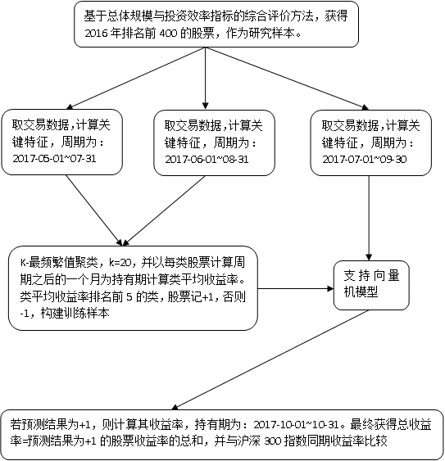
案例目标及实现思路
Part 10.2

Slide 7
数据获取
Part 10.3
案例获取的数据包括中国股票市场A股2017年度日行情交易数据（DA.xlsx，表结构同第9章表9-2）、交易日历数据表.xlsx（表结构同第11章表11-1）、沪深300指数交易数据表（index300.xlsx，表结构同第8章表8-4）。

Slide 8
股票价格形态特征提取
Part 10.4
由于用于聚类的股票价格数据周期取三个月，其交易日期一般都在60个以上，如果以收盘价数据直接进行聚类，则数据维度较高。特别地如果周期取半年、一年或者更长，其维度更高，会严重影响聚类的效果，因此在进行聚类之前需要做降维处理。降维的方法则是取能代表股票价格走势的关键价格点，并基于提取的关键价格点计算股票价格走势形态特征，从而进行聚类。这里关键价格点的提取是关键，下面详细介绍关键价格点的概念、提取算法和形态特征的计算方法。

Slide 9
关键价格点概念及提取算法
Part 10.4.1
通过分析我们可以发现，股票价格走势主要由一些关键价格点构成，因为我们选择其关键的价格点作为聚类特征即可。由文献[14]， 构成的序列模式， 越大， 成为关键点的可能性就大。下面我们给出关键价格点提取算法。

Slide 10
关键价格点概念及提取算法
Part 10.4.1
输入：原始价格序列x=(x1,x2,……,xp)，提取关键点个数num 输出：关键价格点序列、对应下标序列 step1：对x2,……，x(p-1),按公式计算其与相邻两个价格点均值的绝对值大小，并按从大到小进行排序，取排名前num-2对应的价格点，记为L1，对应的下标序列记为S1. step2：记x1,xp对应的价格点记为L2，对应的下标序列记为S2； step3：记L=L1∪L2，S=S1∪S2，并按S进行从小到大进行排序，则L即为关键价格点序列，S即为对应的下标序列。 关键点提取算法函数如下（函数定义在df.py文件中）： def get_keydata(x,num): import pandas as pd import numpy as np #计算x2,……，x(p-1)各点减去相邻两点平均值的绝对值 d=abs(x[1:len(x)-1].values-(x[0:len(x)-2].values+x[2:len(x)].values)/2) #以d为值，对应的下标为index，构建序列，并按降序排序 Sd=pd.Series(d,index=np.arange(1,len(x)-1)).sort_values(ascending=False) L1=Sd[0:num-2] L2=pd.Series([x[0],x[len(x)-1]],index=[0,len(x)-1]) L=L1.append(L2) keydata=x[L.index].sort_index() return keydata | 其中函数输入参数为价格数组X、提取的关键点个数num，返回值为关键点序列（index为下标、value为对应的关键点价格点）。作为一个例子，取股票代码600000，2017年6月1日至2017年8月31日的收盘价数据，提取10个关键点，并在同一坐标轴上绘制原始价格点与关键价格点拟合图，示例代码如下： import pandas as pd import df import matplotlib.pyplot as plt data=pd.read_excel('DA.xlsx') #提取满足日期条件的数据 I1=data['Trddt'].values>='2017-06-01' I2=data['Trddt'].values=<'2017-08-31' I=I1&I2 data1=data.iloc[I,:] #提取代码600000的收盘价 dt=data1.loc[data1['Stkcd']==600000,['Clsprc']]['Clsprc'] #收盘价序列的index重排，从0开始 dt=pd.Series(dt.values,index=range(len(dt))) #调用关键点获取函数 keydata=df.get_keydata(dt,10) #绘图 plt.plot(dt.index,dt.values) plt.plot(keydata.index,keydata.values,'r*-

Slide 11
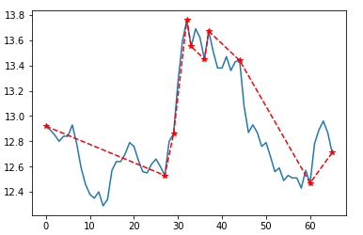
关键价格点概念及提取算法
Part 10.4.1
最终得到拟合效果图如图10-1及关键点如下
图10-1
关键价格点（keydata.values）为：
[ 12.92 12.53 12.86 13.76 13.55 13.45 13.67 13.44 12.47 12.71]
对应的下标（keydata.index）为：
[0, 27, 29, 32, 33, 36, 37, 44, 60, 65]
从拟合的效果可以看出，关键点基本能表示原来的价格走势，因此采用关键点进行分析即可。

Slide 12
基于关键价格点的形态特征表示
Part 10.4.2
关键价格点的提取降低了维度，但是直接用价格点进行聚类还是存在较大的误差，因此我们需要对关键价格点的走势情况进行特征化表示，采用两个关键价格点之间连线的斜率来确定其涨跌情况，即特征化表示为两个关键点连线之间的夹角 的tan值，其计算公式如下：
其中 和 分别表示前后两个关键点， 和 为关键点对应的下标。涨跌幅的划分标准如下：
上涨幅度大： tan值>0.5
上涨幅度较大： tan值介于0.2~0.5之间
上涨： tan值介于0.1~0.2之间
平缓： tan值介于-0.1~0.1之间
下跌： tan值介于-0.2~-0.1之间
下跌幅度较大： tan值介于-0.5~-0.2之间
下跌幅度大： tan值<-0.5
分别记为： 7、6、5、4、3、2、1

Slide 13
基于关键价格点的形态特征表示
Part 10.4.2
特征化表示函数如下（函数也定义在df.py文件中）： def get_tz(keydata): import numpy as np y1=keydata.values[1:] y2=keydata.values[0:-1] x1=keydata.index[1:] x2=keydata.index[0:-1] #计算tan值 tan=list((y2-y1)/(x2-x1)) T=np.array(tan) I7=T>0.5 i1=T>0.2 i2=T<=0.5 I6=i1&i2 i1=T>0.1 i2=T<=0.2 I5=i1&i2 i1=T>-0.1 i2=T<=0.1 I4=i1&i2 i1=T>-0.2 i2=T<=-0.1 I3=i1&i2 i1=T>=-0.5 | i2=T<=-0.2 I2=i1&i2 I1=T<-0.5 T[I1]=1 T[I2]=2 T[I3]=3 T[I4]=4 T[I5]=5 T[I6]=6 T[I7]=7 return T 函数输入参数为关键点序列，返回结果为特征化数组，示例代码如下： T=df.get_tz(keydata) print(T) 则可以看到，图10.1的关键点价格走势图，其特征化表示为： [ 4. 5. 6. 2. 4. 6. 4. 4. 4.]

Slide 14
基于关键价格点的形态特征提取
Part 10.4.3
前面我们分析了股票价格走势中的关键价格点问题以及相关的特征提取算法，下面我们根据第8章中基于总体规模与投资效率指标的综合评价方法，获取2016年排名前400的股票，作为研究样本，并提取其交易数据区间在2017-05-01~2017-07-31的股票关键价格点和形态特征。
首先基于总体规模与投资效率指标的综合评价方法，获取2016年排名前400的股票，包括其股票代码和股票简称，示例代码如下：

Slide 15
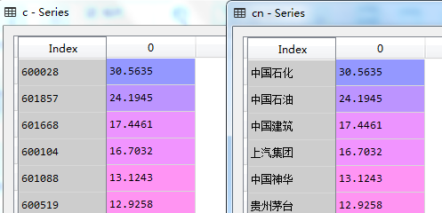
基于关键价格点的形态特征提取
Part 10.4.3
import pandas as pd import fun dta=pd.read_excel('ddata.xlsx') r=fun.Fr(dta,'2016') c=r[0][0:400] cn=r[1][0:400] code=list(c.index) #将股票代码转化为列表的形式 执行结果（部分）如图10-2所示。
图10-2

Slide 16
基于关键价格点的形态特征提取
Part 10.4.3
其次确定在2017-05-01~2017-07-31之间的交易所实际交易天数M，示例代码如下：
td=pd.read_excel('交易日历数据表.xlsx')
I1=td['Clddt'].values>='2017-05-01'
I2=td['Clddt'].values<='2017-07-30'
I=I1&I2
ddt=td.loc[I,['Clddt']]
M=len(ddt)

Slide 17
基于关键价格点的形态特征提取
Part 10.4.3
最后我们计算400只股票样本的关键价格点数据和对应的下标，并根据关键价格点和对应下标数据计算形态特征，这里需要说明的是，如果存在股票交易天数不足M天，则做剔除处理。关键点价格数据和对应的下标以及计算形态特征均通过调用前面定义的get_keydata、get_tz函数实现。示例代码如下： import df import numpy as np num=10 p=-1 DA=pd.read_excel('DA.xlsx') #预定义股票价格走势特征化数据，第0列为股票代码，其余为特征化数据（num-1个） Data=np.zeros((len(code),num)) #预定义股票价格走势关键点数据，第0列为股票代码，其余为关键点数据（num个） KeyData=np.zeros((len(code),num+1)) #预定义股票价格走势关键点下标，第0列为股票代码，其余为关键点下标（num个） KeyData_index=np.zeros((len(code),num+1)) #对每一个股票代码，提取其关键点数据、计算其特征化数据，同时对关键点数据标准化处 #理（极差法） for t in range(len(code)): data=DA.loc[DA.iloc[:,0].values==code[t],['Trddt','Clsprc']] I1=data['Trddt'].values>='2017-05-01' I2=data['Trddt'].values<='2017-07-31' I=I1&I2 | #提取第t个股票代码的价格数据，同时下标重排，从0开始 dt=data.loc[I,['Clsprc']]['Clsprc'] dt=pd.Series(dt.values,index=range(len(dt))) if len(dt)==M: p=p+1 keydata=df.get_keydata(dt,num) T=df.get_tz(keydata) y=keydata KeyData[p,0]=code[t] Data[p,0]=code[t] Data[p,1:]=T KeyData_index[p,0]=code[t] #对关键点数据做极差化处理 KeyData[p,1:]=(y.values-min(y.values))/(max(y.values)-min(y.values)) KeyData_index[p,1:]=y.index Data=Data[0:p,:] KeyData=KeyData[0:p,:] KeyData_index=KeyData_index[0:p,:]

Slide 18
基于关键价格点的形态特征提取
Part 10.4.3
最终得到股票形态特征数据Data、关键价格点数据KeyData、关键价格点数据对应的序号KeyData_index。其中关键价格点数据KeyData已做极差化处理，即数据标准化为[0,1]之间。
部分结果如下图所示：形态特征数据Data（图10-3）、关键价格点数据KeyData（图10-4）、关键价格点数据对应的序号KeyData_index（图10-5）。

Slide 19
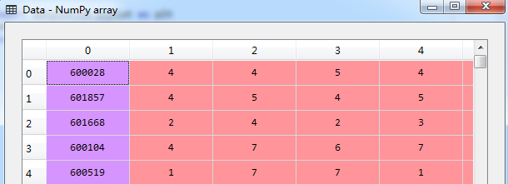
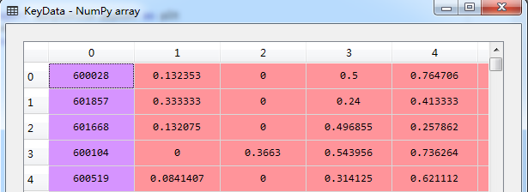
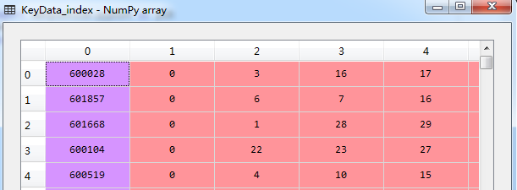
基于关键价格点的形态特征提取
Part 10.4.3
图10-3
图10-4
图10-5

Slide 20
基于关键价格点的形态特征提取
Part 10.4.3
本节完整的示例代码如下： import pandas as pd import fun dta=pd.read_excel('ddata.xlsx') r=fun.Fr(dta,'2016') c=r[0][0:400] cn=r[1][0:400] code=list(c.index) td=pd.read_excel('交易日历数据表.xlsx') I1=td['Clddt'].values>='2017-05-01' I2=td['Clddt'].values<='2017-07-31' I=I1&I2 ddt=td.loc[I,['Clddt']] M=len(ddt) import df import numpy as np num=10 p=-1 DA=pd.read_excel('DA.xlsx') Data=np.zeros((len(code),num)) KeyData=np.zeros((len(code),num+1)) KeyData_index=np.zeros((len(code),num+1)) | for t in range(len(code)): data=DA.loc[DA.iloc[:,0].values==code[t],['Trddt','Clsprc']] I1=data['Trddt'].values>='2017-05-01' I2=data['Trddt'].values<'=2017-07-31' I=I1&I2 #提取第t个股票代码的价格数据，同时下标重排，从0开始 dt=data.loc[I,['Clsprc']]['Clsprc'] dt=pd.Series(dt.values,index=range(len(dt))) if len(dt)==M: p=p+1 keydata=df.get_keydata(dt,num) T=df.get_tz(keydata) y=keydata KeyData[p,0]=code[t] Data[p,0]=code[t] Data[p,1:]=T KeyData_index[p,0]=code[t] KeyData[p,1:]=(y.values-min(y.values))/(max(y.values)-min(y.values)) KeyData_index[p,1:]=y.index Data=Data[0:p,:] KeyData=KeyData[0:p,:] KeyData_index=KeyData_index[0:p,:]

